Slide 1
Kontextuálna plasticita vo virtuálnom prostredí
Stanislava Linková
Vedúci práce: doc. Ing. Norbert Kopčo, PhD.
Konzultant: Ing. Peter Lokša

Slide 2
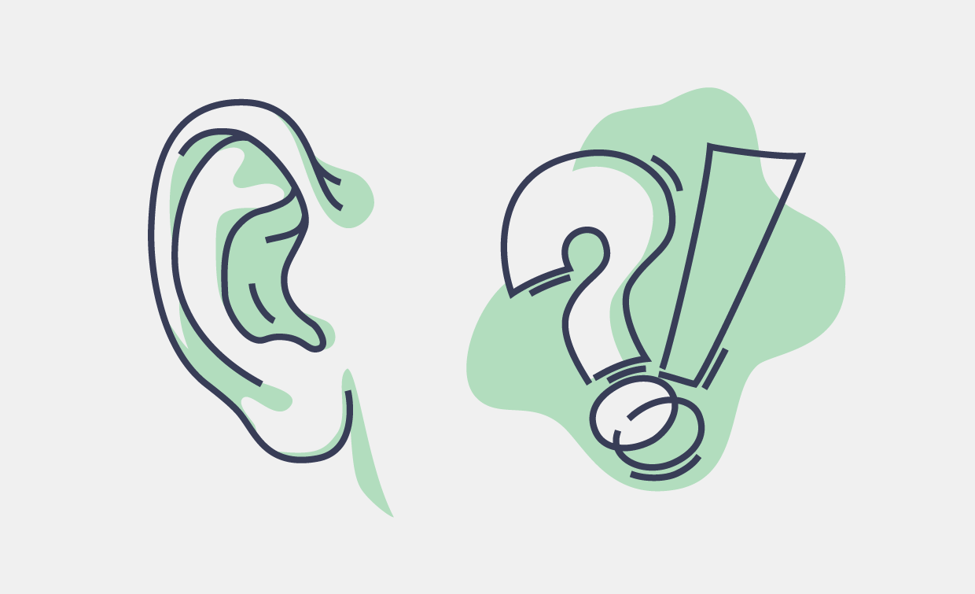
Motivácia
Dozvedieť sa viac o fungovaní ľudského mozgu
Podieľať sa na výskume
Zdroj: http://www.mycimply.com/

Slide 3
Sumarizácia prezentácie
Ciele bakalárskej práce
Dosiahnuté ciele
Podrobné vysvetlenie jednotlivých cieľov
Momentálny stav práce

Slide 4
Ciele
Vypracovať prehľad doterajšieho výskumu týkajúceho sa kontextuálnej plasticity
Pripraviť experimentálny setup vo virtuálnom prostredí
Na základe poskytnutých MATLAB skriptov naprogramovať experimentálnu procedúru na zber dát
Nazbierať experimentálne dáta na nových subjektoch
Analyzovať a vyhodnotiť experimentálne dáta

Slide 5
Dosiahnuté ciele
Vypracovať prehľad doterajšieho výskumu týkajúceho sa kontextuálnej plasticity
Pripraviť experimentálny setup vo virtuálnom prostredí
Na základe poskytnutých MATLAB skriptov naprogramovať experimentálnu procedúru na zber dát
Nazbierať experimentálne dáta na nových subjektoch

Slide 6
Teoretický prehľad výskumu
Výskum sa zameriava na KONTEXTUÁLNU PLASTICITU
- forma adaptácie v priestorovom sluchovom vnímaní vyvolaná pôsobením predchádzajúcich stimulov [1]
(Inak: lokalizácia zvuku na základe predchádzajúcej skúsenosti)

Slide 7
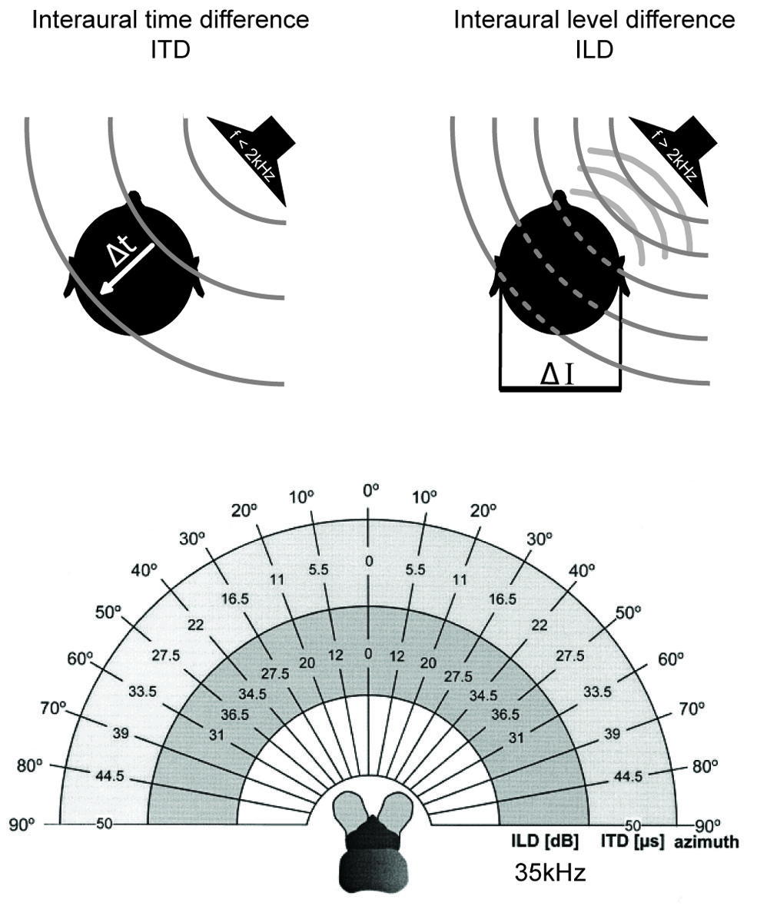
Schopnosť lokalizovať zdroj zvukov
má veľký význam u ľudí, ale aj u zvierat
má výstražnú schopnosť (pokrýva 360 stupňov)
Polohu zdroja určujeme pomocou
Azimutu
Elevácie
Vzdialenosti
Využívajú sa metódy
ITD (rozdiel v čase)
ILD (rozdiel v intenzite)
Zdroj: https://www.frontiersin.org/articles/10.3389/fncir.2014.00116/full

Slide 8
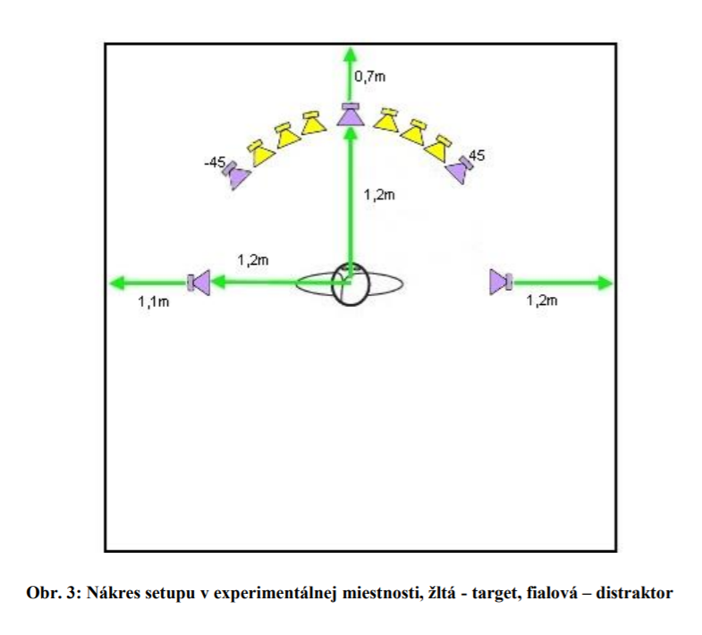
Východiskový experiment [1]

Slide 9
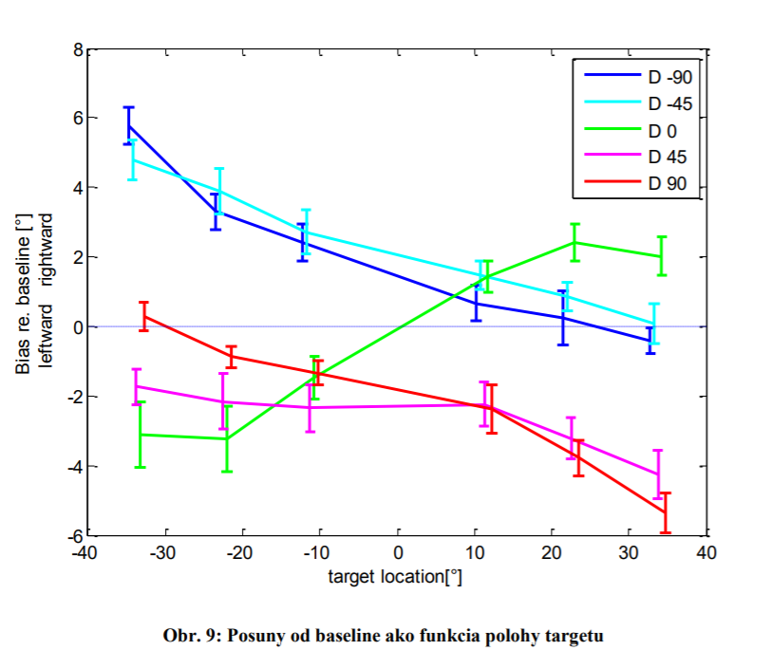

Slide 10
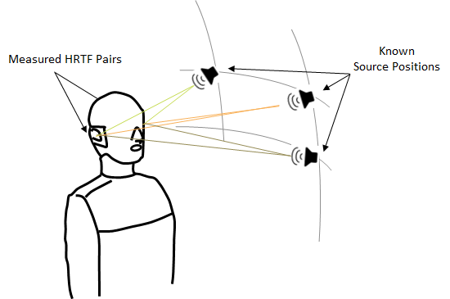
Tranformácia do virtuálneho prostredia
HRTF – Head Related Transfer Function
Matematická transformácia zvuku
Konvolúciou HRTF a stimulu
Zdroj: https://www.mathworks.com/help/audio/ref/interpolatehrtf.html

Slide 11
Súčasný experiment
V tomto experimente skúmame 2 typy prostredí:
Reverberantná miestnosť (klasická)
Bezechoická miestnosť (bez ozveny)
Hlavná motivácia experimentu?
Vzniká a ovplyvňuje našu lokalizáciu kontextuálna plasticita aj vo virtuálnom prostredí? Do akej miery? V ktorom prostredí má väčší vplyv na lokalizáciu zvukov?

Slide 13
Odporúčaná literatúra
[1] Veronika Piková, 2018, Mechanizmy kontextuálnej plasticity v lokalizácií zvukov: Bakalárska práca, UPJŠ, Košice
[2] Kopčo, N., Marcinek, L’., Tomoriová, B., and Hládek, L’. (2015). “Contextual plasticity, top-down, and non-auditory factors in sound localization with a distractor,” J. Acoust. Soc. Am. 137, EL281–EL287.
[3] Kopco, N., Best, V., and Shinn-Cunningham, B. G. (2007). “Sound localization with a preceding distractor,” J. Acoust. Soc. Am. 121, 420–432.
[4] Hládek, L., Tomoriová, B., and Kopčo, N. (2017). "Temporal characteristics of contextual effects in sound localization," J. Acoust. Soc. Am. 142, 3288–3296
[5] Yost, W. A. (2000). Fundamentals of hearing: An introduction (4th ed.). San Diego: Academic Press.

Slide 14
ĎAKUJEM ZA POZORNOSŤ

